Slide 1





$$θ^{∗}$$
Coussinet
Rotor
$$Y$$
$$x_{r}$$
_{ω}
$$y_{r}$$
$$X$$

Slide 2






Coussinet
Coussinet
Rotor
Rotor
$$θ_{y}$$
$$Z$$
$$Z$$
$$θ_{x}$$
$$X$$
$$Y$$

Slide 3












$$z_{j+1}$$
NW
N
NE
$$z_{j}$$
n
W
w
P
e
E
$$∆z$$
$$z_{j−1}$$
s
SW
S
SE
$$z$$
$$∆x$$
$$k$$
$$i$$
$$x$$
$$x_{i−1}$$
$$x_{i}$$
$$x_{i+1}$$

Slide 4
















w
$$T$$
$$N$$
$$z_{j+1}$$
n
$$z_{j}$$
e
$$W$$
$$P$$
$$E$$
s
$$z_{j−1}$$
$$S$$
$$∆y$$
$$z$$
$$∆x$$
$$∆z$$
$$x_{i−1}$$
$$B$$
$$x_{i}$$
$$k$$
$$i$$
$$x$$
$$x_{i+1}$$

Slide 5






















$$T$$
$$t$$
$$N$$
$$n$$
$$∆y$$
$$w$$
$$e$$
$$W$$
$$P$$
$$E$$
$$s$$
$$y$$
$$z$$
$$S$$
$$b$$
$$j$$
$$k$$
$$∆z$$
$$i$$
$$∆x$$
$$B$$
$$x$$

Slide 6






W
w
P
e
E
$$1$$
Point de Lobbato
$$ζ$$
$$j$$
$$−1$$
$$i$$
$$x$$
$$∆x$$
$$x_{i−1}$$
$$x_{i}$$
$$x_{i+1}$$

Slide 7
zone convergente
Coussinet
zone divergente
Rotor
_{ω}
h_{min}
Champ de Pression

Slide 8
Définition du champ de température
Résolution et convergence de l’équation de Reynolds avec cavitation
Mise à jour de l’état du fluide (zone de cavitation, variation de la viscosité, mélange avec gaz)
Calcul des composante du champ de vitesse dans le film
Résolution de l’équation de l’énergie 3D
Non
Convergence de pression et de température
Oui
Fin

Slide 9
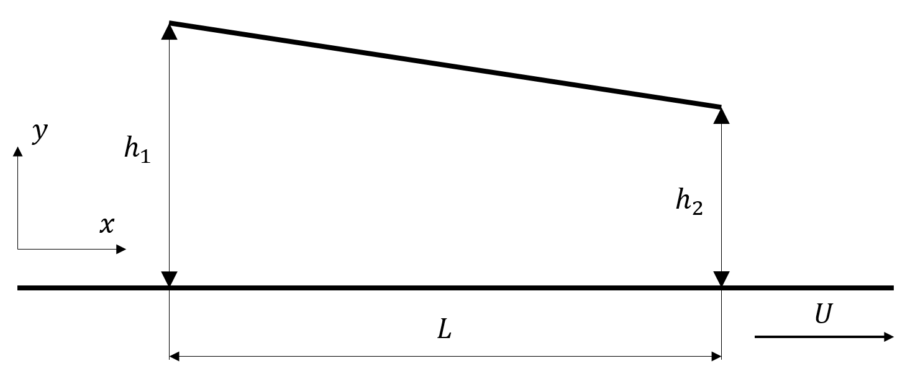

Slide 10
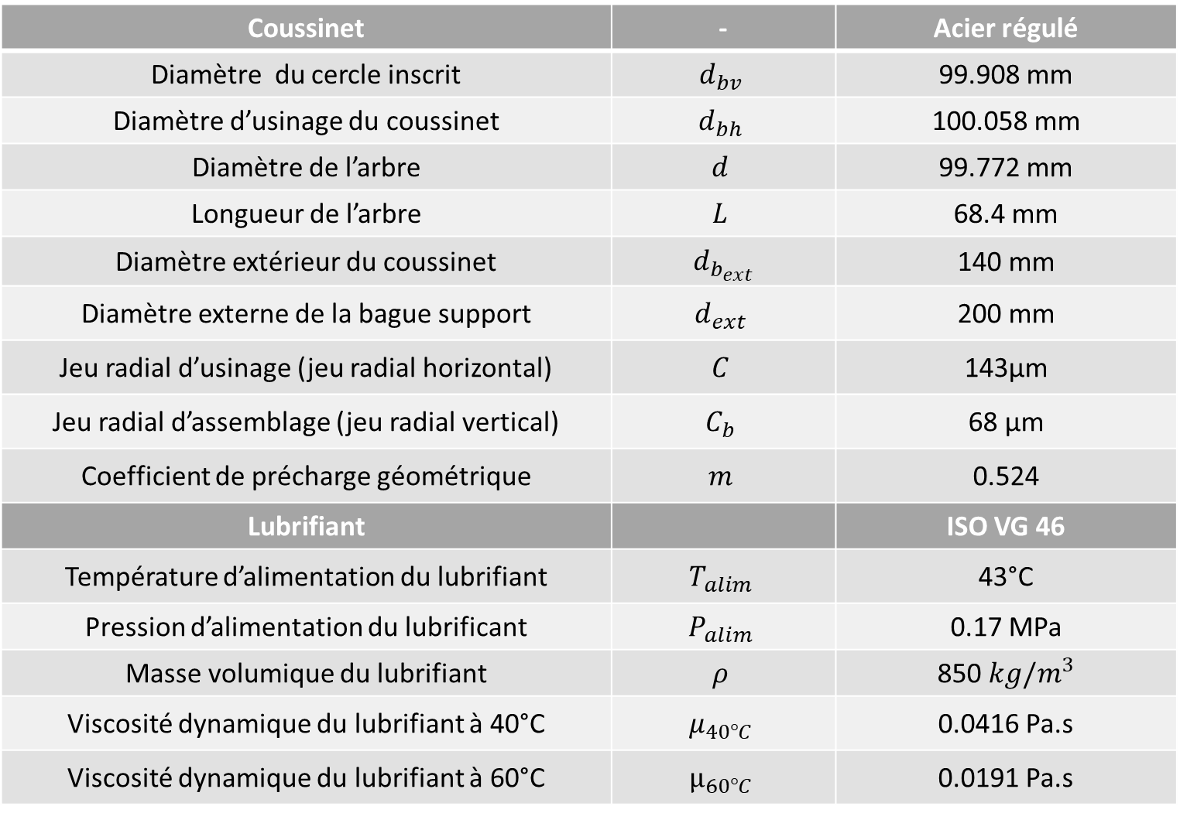
Coussinet | - | Acier régulé
Diamètre du cercle inscrit | $$d_{bv}$$ | 99.908 mm
Diamètre d’usinage du coussinet | $$d_{bh}$$ | 100.058 mm
Diamètre de l’arbre | $$d$$ | 99.772 mm
Longueur de l’arbre | $$L$$ | 68.4 mm
Diamètre extérieur du coussinet | $d_{b_{ext}}$ | 140 mm
Diamètre externe de la bague support | $$d_{ext}$$ | 200 mm
Jeu radial d’usinage (jeu radial horizontal) | $$C$$ | 143µm
Jeu radial d’assemblage (jeu radial vertical) | $$C_{b}$$ | 68 µm
Coefficient de précharge géométrique | $$m$$ | 0.524
Lubrifiant |  | ISO VG 46
Température d’alimentation du lubrifiant | $$T_{alim}$$ | 43°C
Pression d’alimentation du lubrificant | $$P_{alim}$$ | 0.17 MPa
Masse volumique du lubrifiant | $$ρ$$ | 850 $kg/m^{3}$
Viscosité dynamique du lubrifiant à 40°C | $$μ_{40°C}$$ | 0.0416 Pa.s
Viscosité dynamique du lubrifiant à 60°C | $$µ_{60°C}$$ | 0.0191 Pa.s

Slide 11
Lobe inférieure (500tr/min 10kg)
Pression
Température

Slide 12
Lobe supérieure (500tr/min 10kg)
Pression
Température

Slide 13
Lobe inférieure (2000tr/min 8kg)
Pression
Température

Slide 14
Lobe supérieure (2000tr/min 8kg)
Pression
Température

Slide 15
Lobe inférieure (3500tr/min 6kN)
Pression
Température

Slide 16
Lobe supérieure (3500tr/min 6kN)
Pression
Température

